Slide 1

Concevoir la base de données d'un blog

Slide 2

TABLE OF CONTENTS
1-Identification des Entités
3-Attributs de Chaque Entités
5-Le Script SQL
de la Base de Données
2-Relations et Cardinalités
4-MCD et MLD

Slide 3


UTILISATEUR
id_utilisateur (pk)
nom
email
mot_de_passe
date_inscription
CATÉGORIE
id_categorie (pk)
nom_catégorie
description
ARTICLE
id_article (pk)
titre
contenu
date_publication
statut(brouillon/publié)
COMMENTAIRE
id_commentaire (pk)
contenu
date_publication

Slide 4
RELATIONS ET CARDINALITÉS:
categorie(0,N)--(1,1)article
utilisateur(0,N)--(1,1)article
utilisateur(0,N)--(1,1)commentaire
article(0,N)--(1,1)commentaire

Slide 5
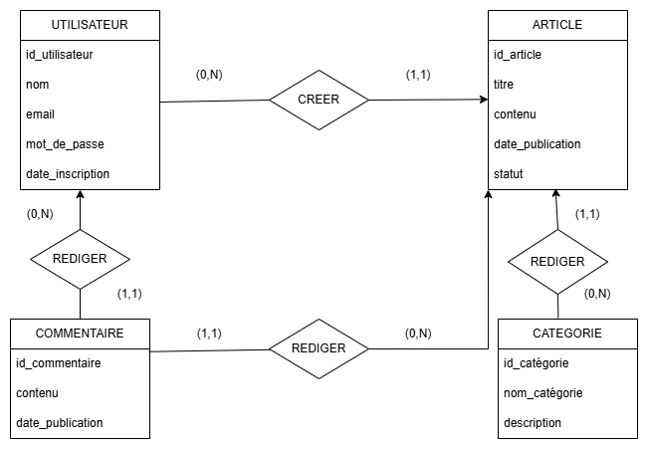
MCD

Slide 6
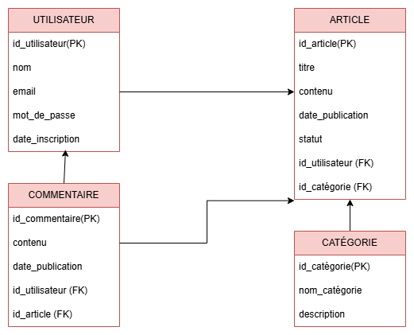
MLD

Slide 7
